Slide 1

MÓDULO 11 · RELATIVIDADE E QUÂNTICA · AULA 164
Efeito Fotoelétrico
A luz como partícula
O Efeito Fotoelétrico (A luz como partícula / fótons)

Slide 2
Para começar
Uma luz bem fraca, mas de cor certa, consegue arrancar elétrons de um metal? E uma luz bem forte, mas da cor errada?
POSSOR · Relatividade e Quântica · Aula 164
2

Slide 3
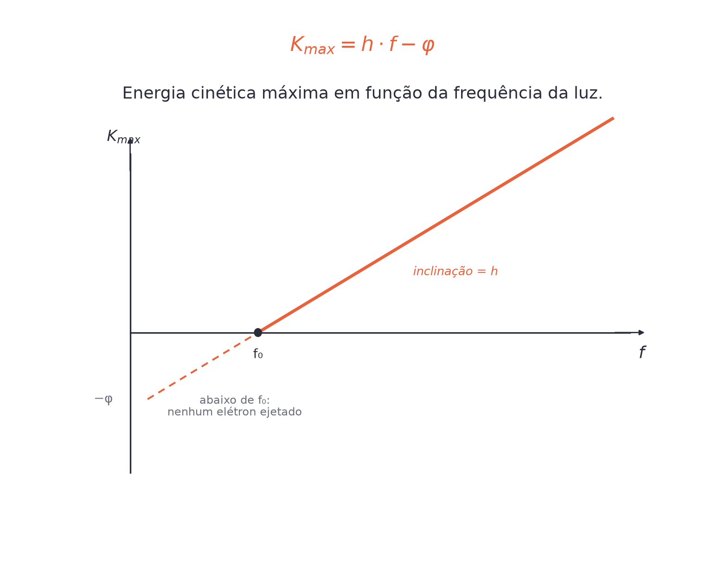
O conceito central
K_{max}=h·f-φ. A energia do elétron ejetado depende da FREQUÊNCIA da luz, não da intensidade.
POSSOR · Relatividade e Quântica · Aula 164
3

Slide 4
Como funciona
A explicação de Einstein (1905):
• Luz = fótons, cada um com energia h·f
• Um elétron absorve UM fóton inteiro, ou nenhum
POSSOR · Relatividade e Quântica · Aula 164
4

Slide 5

Cuidado com essa armadilha
Mais intensidade = mais elétrons ejetados, mas NÃO mais energia por elétron — isso só muda com a frequência.
POSSOR · Relatividade e Quântica · Aula 164
5

Slide 6
Exemplo resolvido
Metal com φ=2,0 eV, luz com h·f≈4,14 eV.
K_{max}=h·f-φ
K_{max}=4,14-2,0
K_{max}=2,14 eV
POSSOR · Relatividade e Quântica · Aula 164
6

Slide 7
Roteiro de hoje
1
Pergunta inicial
2
K_max=h·f-φ
3
Frequência de corte
4
Exercícios
POSSOR · Relatividade e Quântica · Aula 164
7

Slide 8

Hora dos Exercícios — Fixação
QUESTÃO 1
Escreva a equação fotoelétrica de Einstein, identificando cada grandeza.
💡 Dica
φ é uma propriedade do METAL (a "barreira" mínima) — não depende da luz incidente.
POSSOR · Relatividade e Quântica · Aula 164
8

Slide 9

Gabarito e Encerramento
Resposta
K_{max}=h·f-φ, onde K_{max} é a energia cinética máxima dos elétrons ejetados, h é a constante de Planck, f é a frequência da luz incidente e φ é a função trabalho do metal (energia mínima para arrancar um elétron).
Resumo da Aula
Abaixo da frequência de corte, NENHUM elétron sai — nem com luz super intensa.
• Esse efeito só faz sentido tratando a luz como partícula (fóton), não como onda.
Próxima aula: Efeito Compton (Dispersão de fótons por elétrons).
POSSOR · Relatividade e Quântica · Aula 164
9

